Slide 1
Machine Learning for BigData
Final Lecture
IT Competency Improvement Training
Kim Jin Soo

Slide 2
머신러닝(Machine Learning)
Using known data, develop a model
to predict unknown data
알려진 데이터를 사용하여, 알려지지 않은 데이터를
예측하는 모델을 개발하는 기법
Known Data : 과거의 모든 빅데이터, 이전에 관측된 데이터,
Unknown Data :
누락된 데이터, 보이지 않는 데이터, 존재하지 않는 미래데이터
Model : Know Data + Algorithms(ML algorithm)

Slide 3
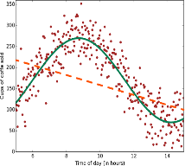
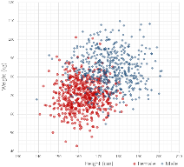
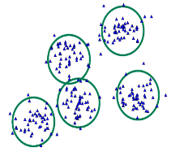
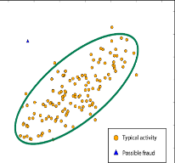
머신러닝 알고리즘
Regression
Classification
Clustering
Anomaly
Detection

Slide 4




머신러닝 모델 : Regression
…
…
…
…
…
1990
50°F
30°F
68°F
95°F
2000
48°F
29°F
70°F
98°F
2010
49°F
27°F
67°F
96°F
2020
?
?
?
?
Using known data, develop a model to predict unknown data.

Slide 5
머신러닝 모델 : Regression
…
…
…
…
…
1990
50°F
30°F
68°F
95°F
/
2000
48°F
29°F
70°F
98°F
////
2010
49°F
27°F
67°F
96°F
2020
?
?
?
?
Using known data, develop a model to predict unknown data.

Slide 6
머신러닝 모델 : Regression
90°F
…
…
…
…
…
1990
50°F
30°F
68°F
95°F
2000
48°F
29°F
70°F
98°F
2010
49°F
27°F
67°F
96°F
-26°F
2020년 여름은?
Using known data, develop a model to predict unknown data.

Slide 7

머신러닝 모델 : Classification
Classify a news article as (politics, sports, technology, health, …)
Politics
Sports
Tech
Health

Slide 8
머신러닝 모델 : Classification
Documents
Labels
Tech
Health
Documents consist of unstructured text.
Machine learning typically
assumes a more structured
format of examples
Politics
Politics
Process the raw data
Sports

Slide 9
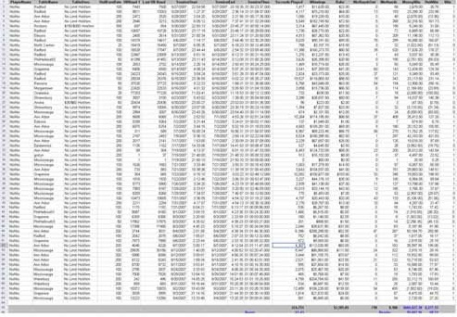
머신러닝 모델 : Classification
Known data (Training data)
Documents
Labels
Process each data instance to represent it as a feature vector
Tech
Documents
Labels
Health
Feature
Politics
Politics
Sports

Slide 10
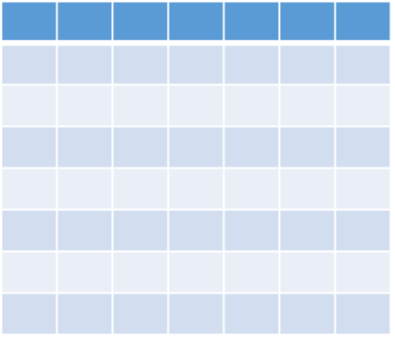
머신러닝 모델 : Classification
Feature vector
i.e.
Blood Pressure
Age
Height/Weight
Hearth Rate
{40, (180, 82), (11,7), 70, …..} : Healthy
Known data
Features
Label
Data instance
Feature Vector

Slide 11
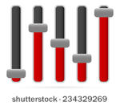

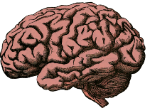

머신러닝 모델 : Classification
Developing a Model
Training data
Base
Model
Documents
Labels
Feature Vectors
Adjust
Parameters
Tech
Health
Politics
Train
the Model
Politics
Sports

Slide 12


머신러닝 모델 : Classification
Model’s Performance
True
labels
Predicted
labels
Detach
Tech
+/-
Tech
Health
+/-
Health
Model’s
Performance
Difference between
“True Labels” and
“Predicted Labels”
Known data with true labels
Politics
Politics
Politics
Politics
Tech
Test data 20%
Sports
+/-
Sports
Health
Politics
Politics
Split
Compare prediction
with true labels
Test trained model with features
Training data 80%
Tech
Sports
Health
Train the Model
Politics
Politics
Sports

Slide 13
머신러닝 솔루션 구현 프로세스
1
Problem Framing
2 Get/Prepare Data
3
Develop Model
4
Deploy Model
5
Evaluate / Track Performance
3.1
Analysis/ Metric definition
3.2
Feature Engineering
3.3
Model Training
3.4
Parameter Tuning
3.5
Evaluation

Slide 14

머신러닝 적용 분야
Finance and risk
Sales and marketing
Customer and channel
Operations and workforce
Revenue Forecasting
Sales forecasting
User segmentation
Agent allocation
$$$
Portfolio optimization
Demand forecasting
Personalized offers
Warehouse efficiency
Investment modelling
Sales lead scoring
Product
recommendation
Smart buildings
$$$
Fraud detection
Marketing mix
optimization
Predictive
maintenance
Risk management
Supply chain
optimization

Slide 15
과정을 마무리 하며…
세상에 더 좋은 머신러닝은 없다.
더 적합한 머신러닝만 있을 뿐…
잘 아는 것부터 점진적으로 접근해 나가라.
블랙박스에 맡기는 것이 아니라, 하나씩 처방해 나가는 것이다.
머신러닝은 성능점수를 최적화 하는 것이다.
즉, 성능측정기준을 무엇으로 하느냐가 중요하다.
공부(운동) 잘했어? → 공부(운동)에 최적화 된 아이로 자란다.
단순히 돈 벌고 싶다가 아니라, 어떤 고객을 대상으로 어떤 상품을 얼마만큼 팔 수 있는가를 검증
딥러닝이 좋은 경우
내가 세상의 모든 데이터를 다 가지고 있을 때
내가 가지고 있는 지식이나 능력으로 해결되지 않을 때
데이터사이언스는 "프로그래밍"이 아니라 "디버깅"이다.
데이터를 넣어보고, 왜 안 되는지를 끊임없이 고민
머신러닝 = 러닝머신 ^^

Slide 16
END
감사합니다!

Slide 17
END
감사합니다!

